Slide 1
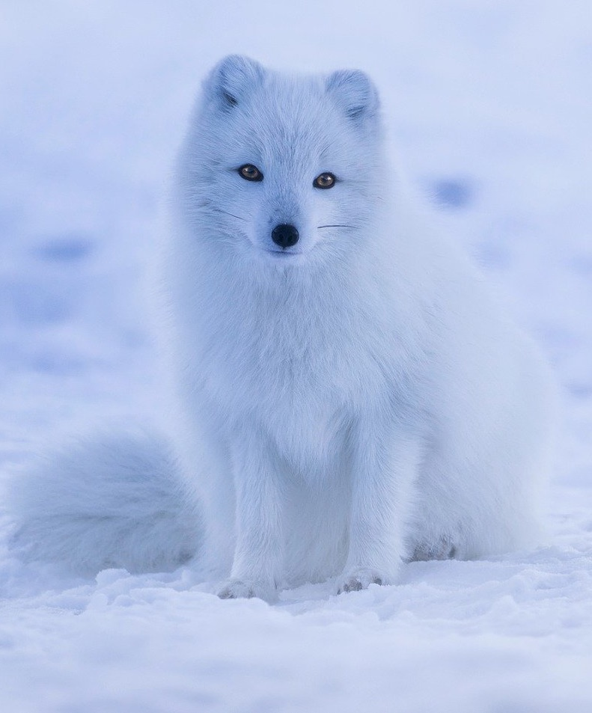
写真や図の説明レイアウトサンプル
写真を左に置くレイアウト例
ホッキョクギツネは、アイスランドなどの寒い地域に生息し、白くて厚い毛をもっています。
厚い毛のおかげで、驚くほど寒さに強く、極寒に適した毛深い足と短い耳を持っています。
かつてはホッキョクギツネ属 Alpex の唯一の種とされてきたが、現在の分類ではキツネ属 Vulpes に含まれ、北米に住むキットギツネ Vulpes macrotis に近縁である。
最後に注意事項を書いて強調
© 2020 ビズルート https://bizroute.net/

